Slide 1

Transformátory
NÁZEV ŠKOLY | 2. ZŠ J. A. Komenského Milevsko, J. A. Komenského 1023, okres Písek
ČÍSLO PROJEKTU | CZ.1.07/1.4.00/21.1611
ČÍSLO ŠABLONY | III/2 Inovace a zkvalitnění výuky prostřednictvím ICT
NÁZEV MATERIÁLU | Transformátory
ČÍSLO SADY | 1
ČÍSLO MATERIÁLU | VY_32_INOVACE_19
AUTOR MATERIÁLU | Mgr. Jan Hrubec

Slide 2
TRANSFORMÁTORY
společné jádro
primární cívka
sekundární cívka
vstupní napětí U₁
výstupní napětí U₂
počet závitů primární cívky N₁
počet závitů sekundární cívky N₂

Slide 3
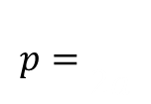

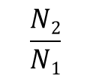


Transformátor je zařízení, které umožňuje zmenšovat nebo zvětšovat střídavé napětí při zachování kmitočtu.
Transformační poměr
˃ U₁
Transformace nahoru p ˃ 1, U₂
Transformace dolů p ˂ 1, U₂ ˂ U₁
Vyjmenuj zařízení, v nichž se používají transformátory, a uveď, jestli se jedná o transformaci nahoru nebo dolů.

Slide 4
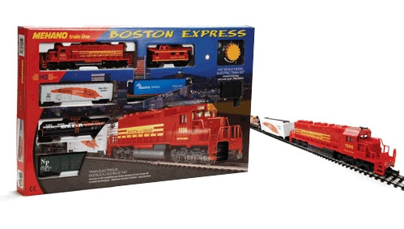
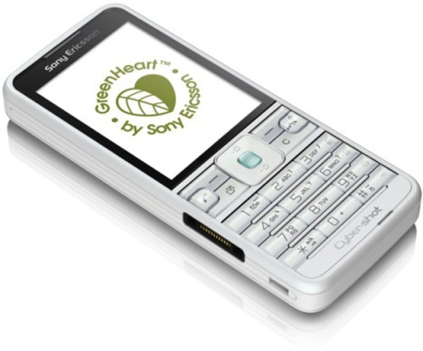
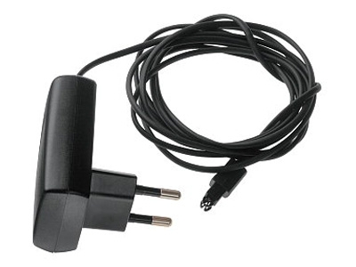
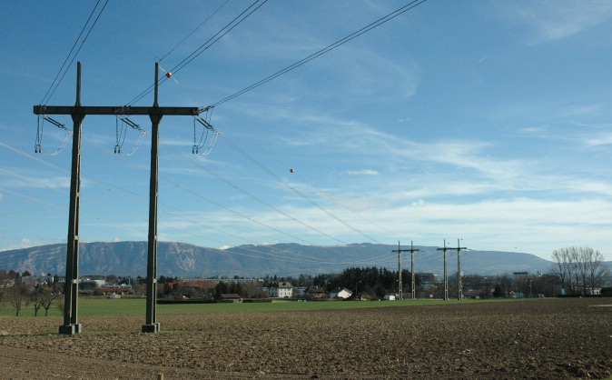
dětský elektrický vláček
transformace dolů
nabíječka na mobilní telefon
transformace dolů
přenos elektrické energie
transformace nahoru

Slide 5


Primární cívka transformátoru má 690 závitů. Kolik závitů by měla mít sekundární cívka, aby transformátor bylo možné použít pro elektrický zvonek určený na 9 V, když máme k dispozici síťové napětí 230 V.
N₁ = 690
U₁ = 230 V
U₂ = 9 V
9
690
N₂ = ?
N₂
˙
230
N₂
U₁
U₂
N₁
6210
˙
˙
N₂
230
U₂
N₁
N₂
˙
N₂
27
U₁
Aby bylo možné použít transformátor pro elektrický zvonek určený na 9 V, musela by sekundární cívka mít 27 závitů.

Slide 6
Zdroje a literatura :
Fyzika pro 9. ročník ZŠ, PROMETHEUS 2001, doc. RNDr. Růžena Kolářová, CSc., PaedDr. Jiří Bohuněk, doc. ing. Ivan Štoll, CSc., doc. RNDr. Miroslav Svoboda, CSc., doc. RNDr. Marek Wolf, CSc.
http://www.maxikovy-hracky.cz/katalog/vlaky-a-prislusenstvi/elektricke-vlacky/boston-express-mehano-t722
http://www.nazeleno.cz/technologie-1/ekologicke-mobily-spoctou-spotrebu-co2-a-nabiji-se-sluncem.aspx
http://www.hop-mobil.cz/zbozi/show/85/sony_ericsson_cst-13-nabijecka_cestovni
http://fyzika.jreichl.com/main.article/gallery/334-prenos-elektricke-energie/folder/elektricke_vedeni

